Slide 1
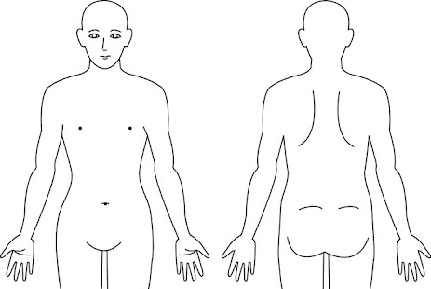
被験者コード
筋電位センサ装着位置
サンプリングレート
Hz
三角筋前部
三角筋中部
三角筋後部
上腕二頭筋
大胸筋中部
上腕三頭筋
腕橈骨筋
□ 広背筋
腹直筋
脊柱起立筋

